Slide 1
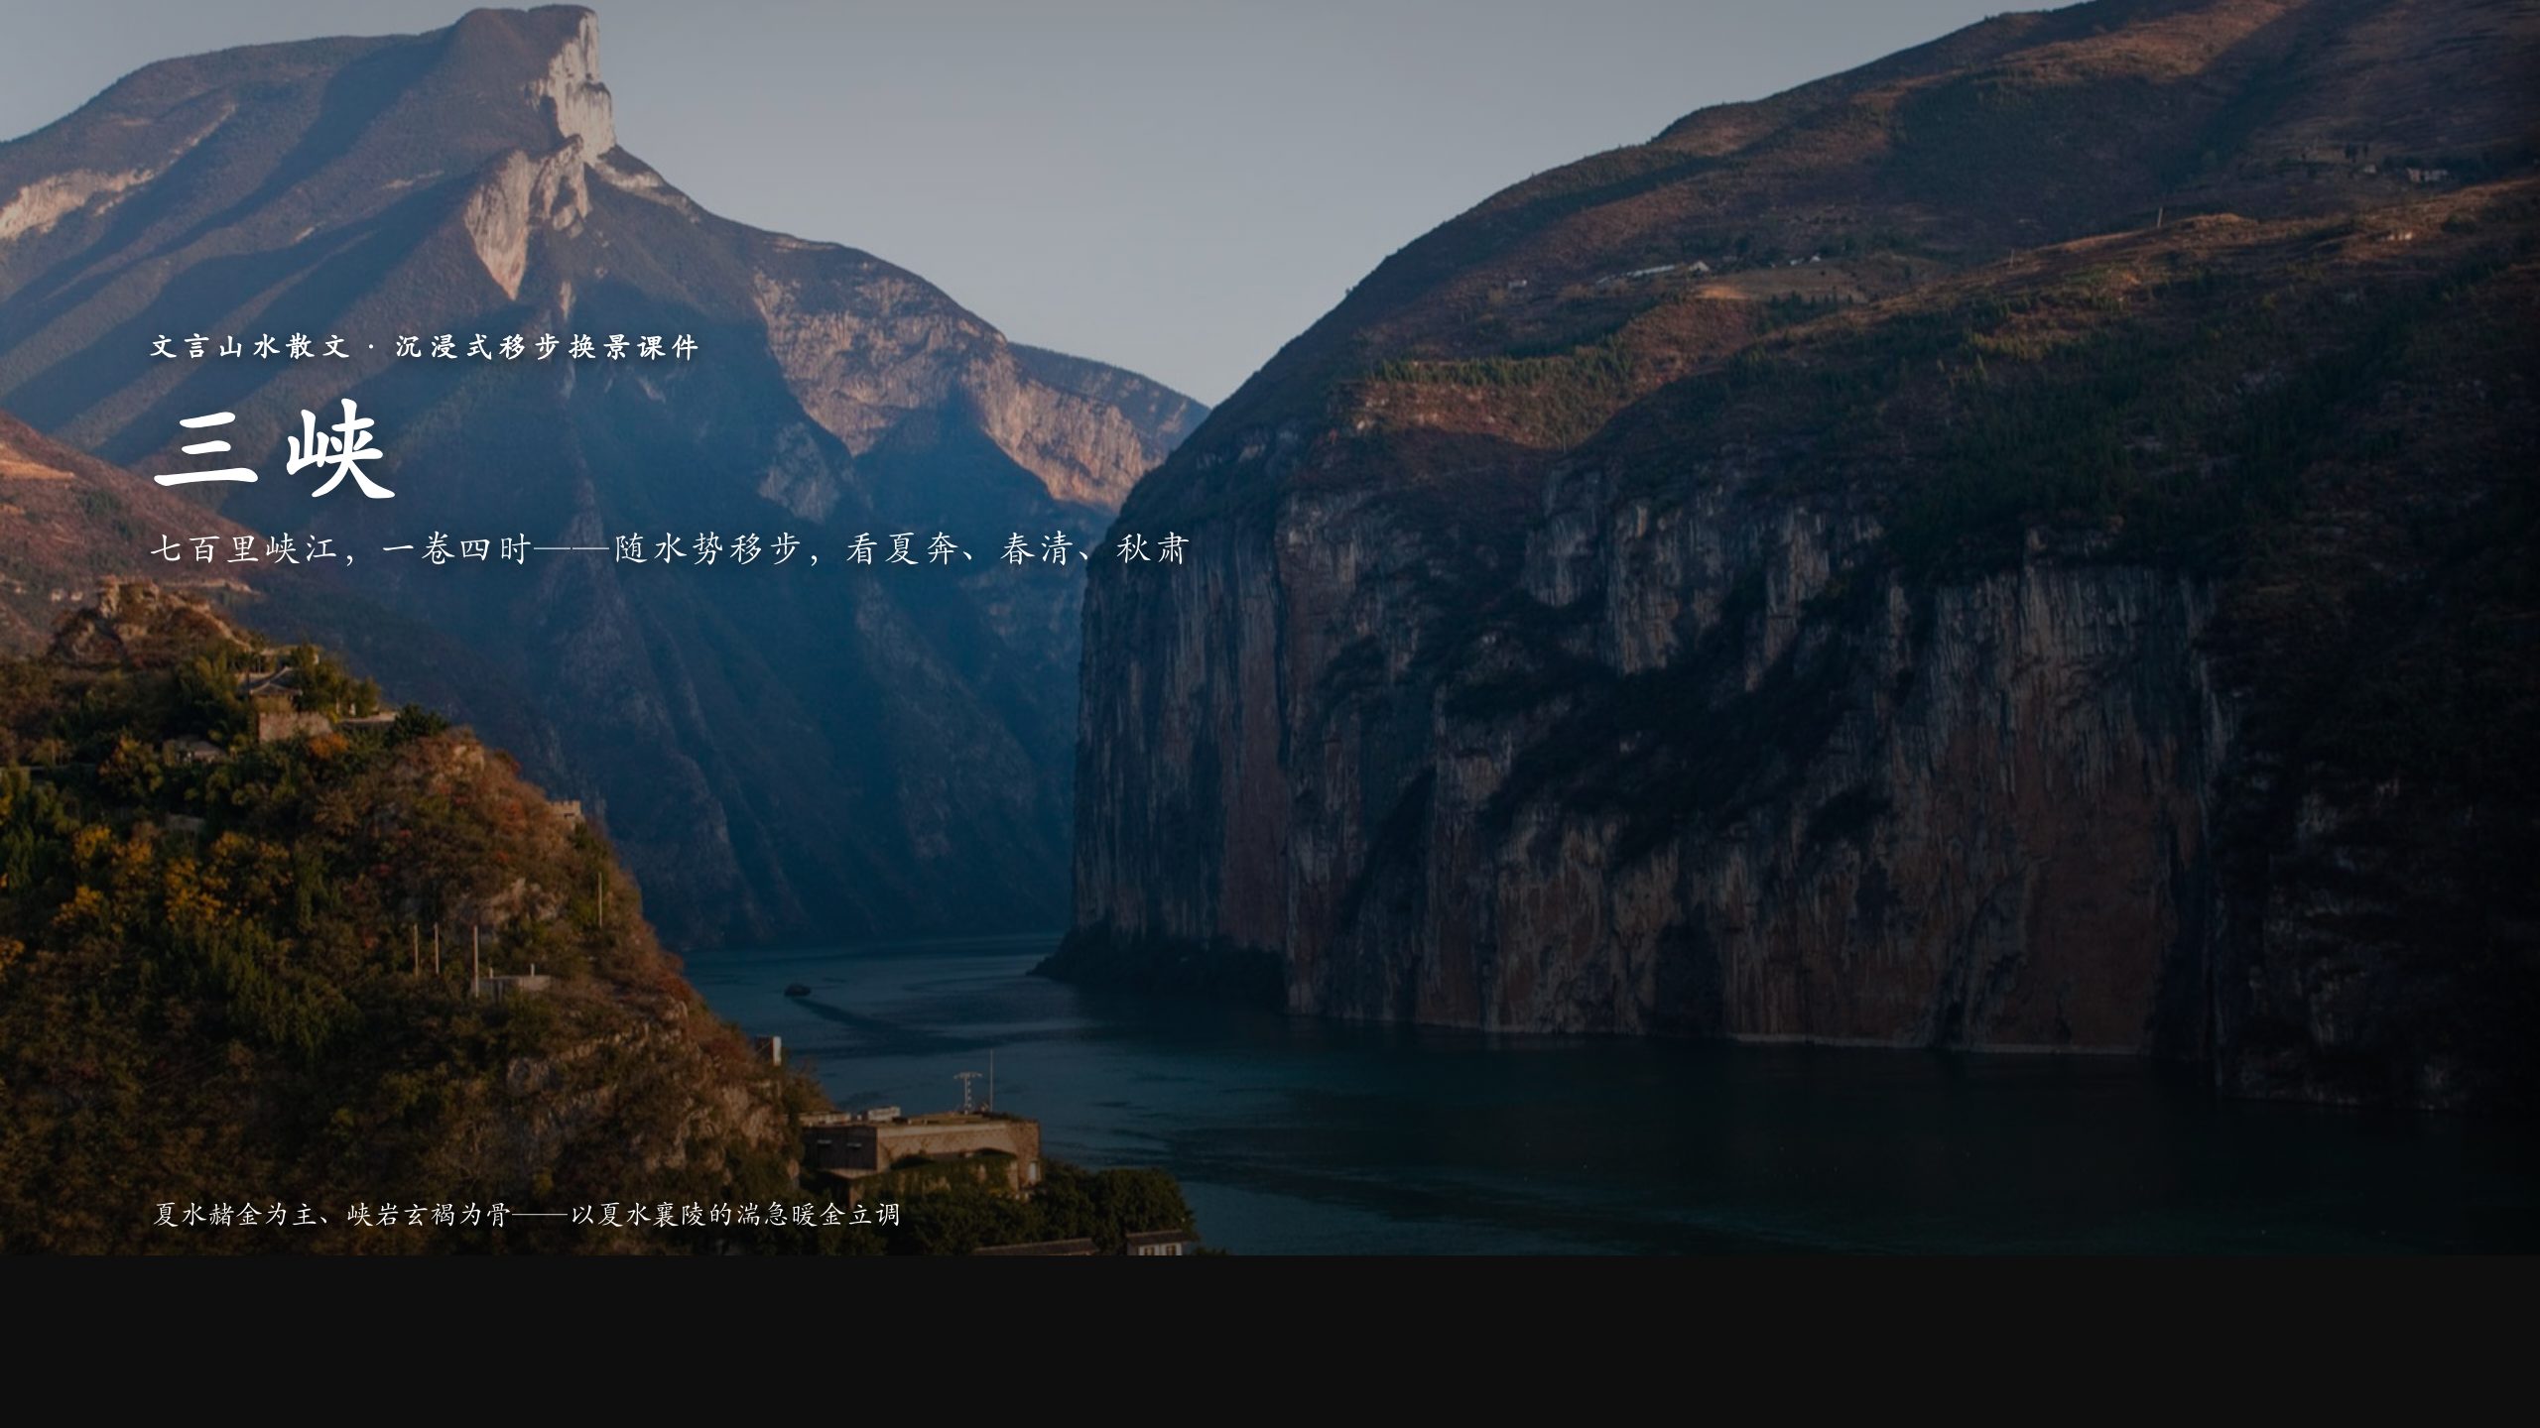
三峡 · 夏水赭金为主、峡岩玄褐为骨—
七百里峡江，一卷四时——随水势移步，看夏奔、春清、秋肃
统编版语文八年级上册
▶ 打开沉浸课件

Slide 2
学习目标
这节课,我们要学会
诵读与积累
读准'阙、嶂、襄、湍、漱、属引'等字音，理解'自非、襄陵、沿溯、虽乘奔御风'等文言词义，能流畅背诵全文。
赏景与品语
理清山势—夏水—春冬—秋景的写景顺序，体会郦道元抓住四季特征、寥寥数语写尽峡江雄奇清幽的语言之美。
意境与情感
借联想想象进入意境，感受三峡雄伟奇丽与凄清寂寥并存的气质，体味'巴东三峡巫峡长'渔者歌中的人世悲凉。
三峡 · 夏水赭金为主、峡岩玄褐为骨—
P.2

Slide 3
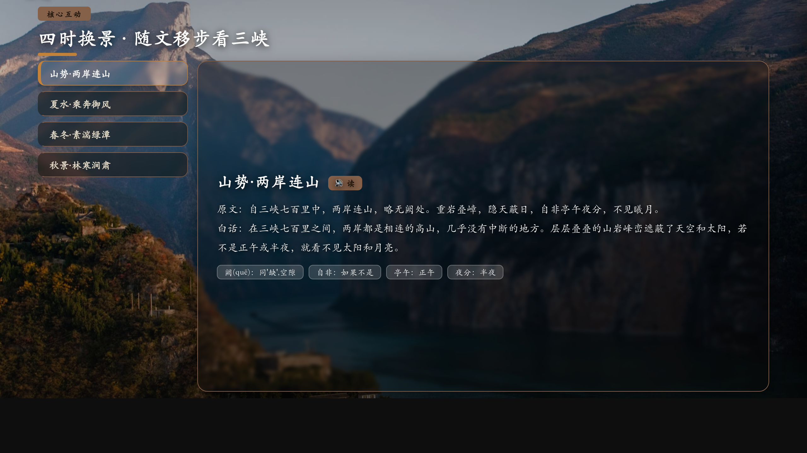
核心互动 · 四时换景 · 随文移步看三峡
▶ 课件第 4 页
点上方四枚时序卡，背景随四时切换，半透明面板逐段呈现原文与白话——按'山势→夏水→春冬→秋景'的顺序读，体会郦道元的取景之妙。
三峡 · 夏水赭金为主、峡岩玄褐为骨—
P.3

Slide 4
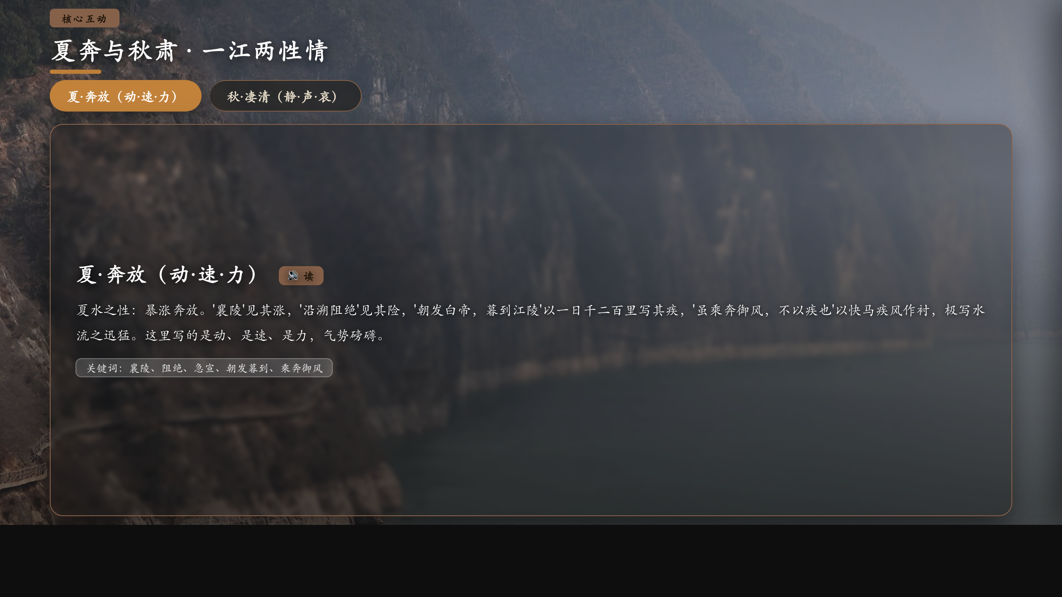
核心互动 · 夏奔与秋肃 · 一江两性情
▶ 课件第 5 页
点'夏·奔放'与'秋·凄清'两枚卡，对照同一条三峡之水在两季截然不同的声势与情味——一个写动、写速、写力，一个写静、写声、写哀。
三峡 · 夏水赭金为主、峡岩玄褐为骨—
P.4

Slide 5
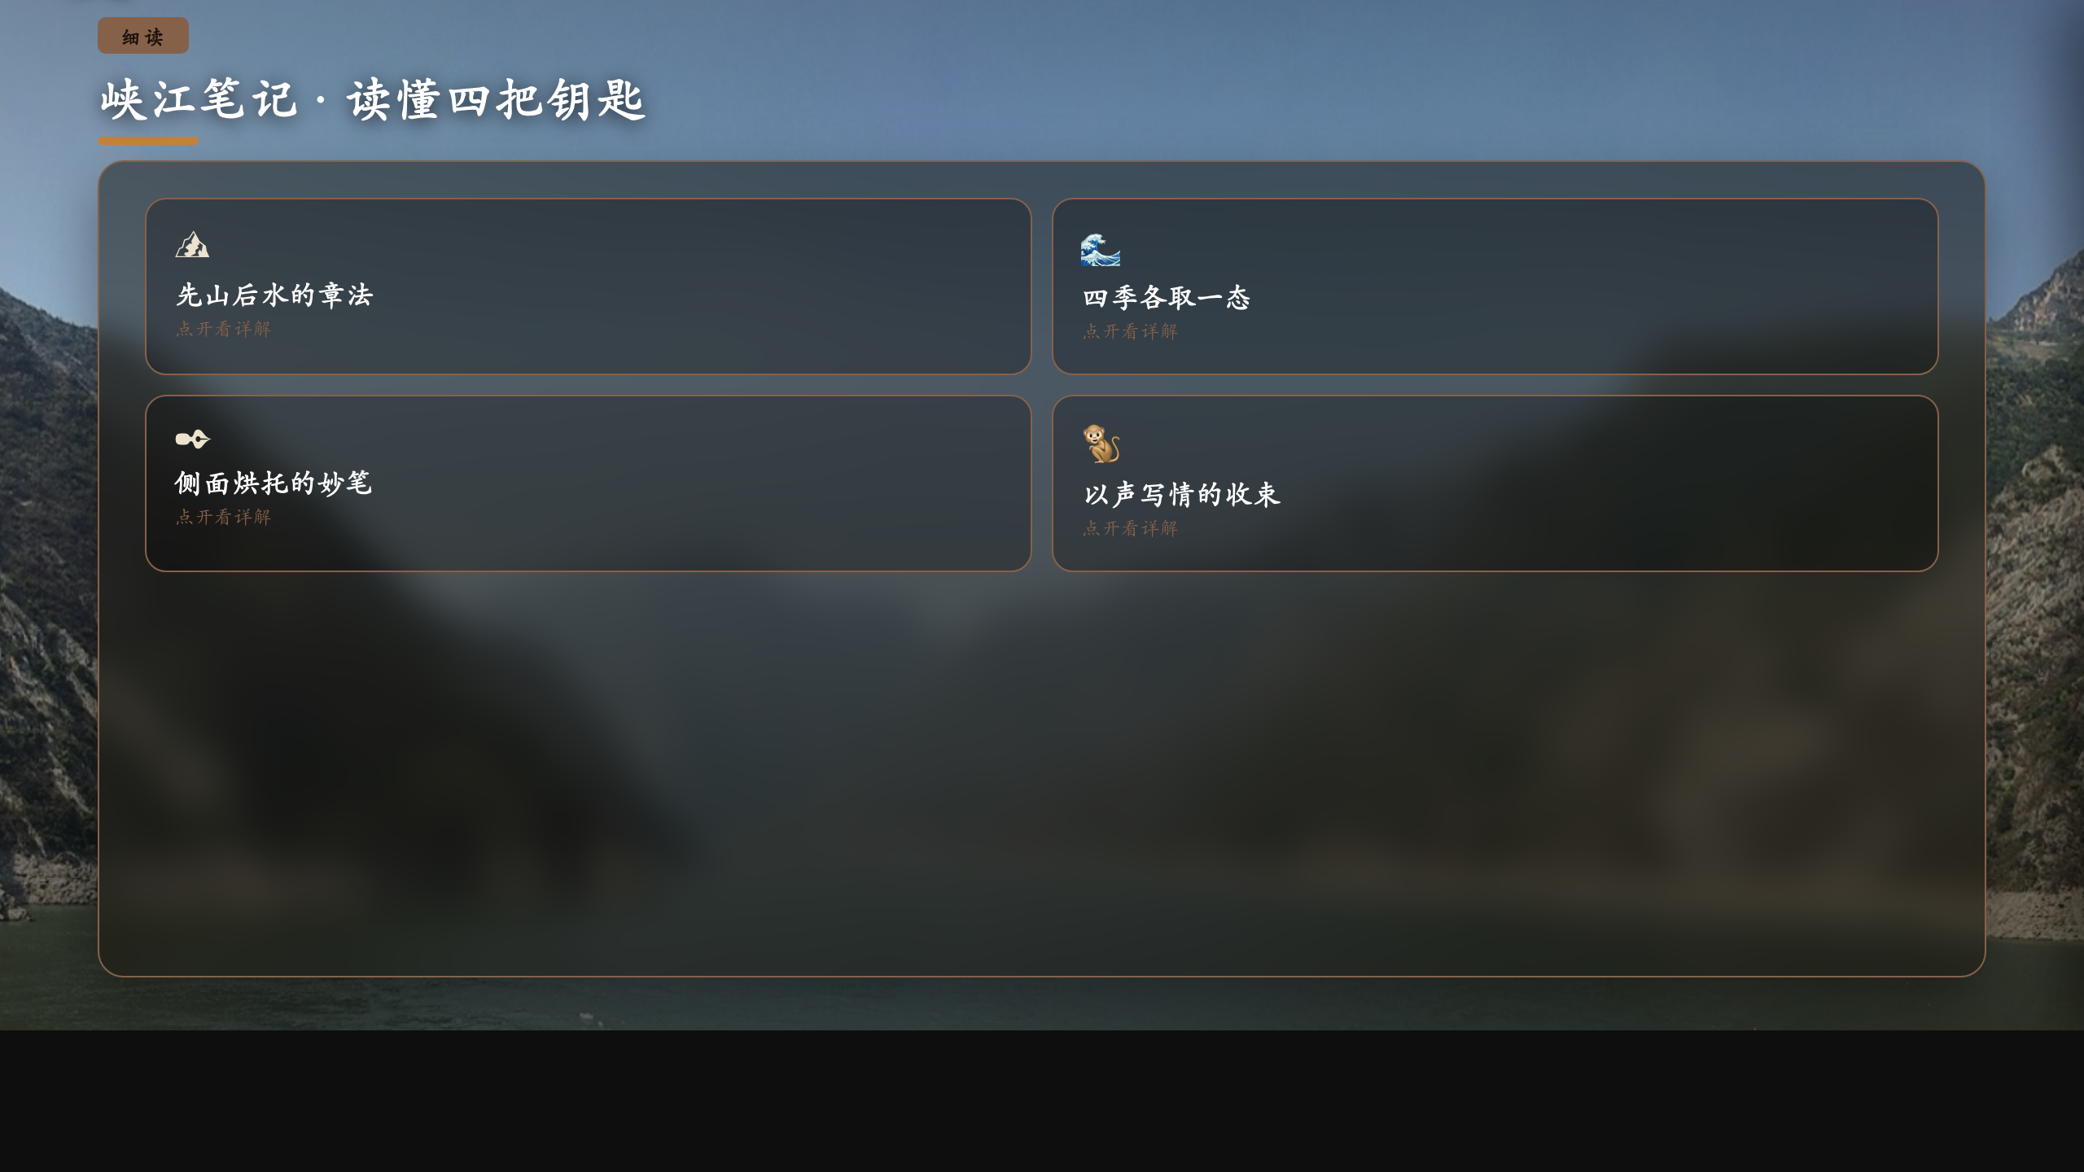
峡江笔记 · 读懂四把钥匙
▶ 课件第 7 页
四张卡片，帮你抓住《三峡》写景的章法与匠心。
三峡 · 夏水赭金为主、峡岩玄褐为骨—
P.5

Slide 6
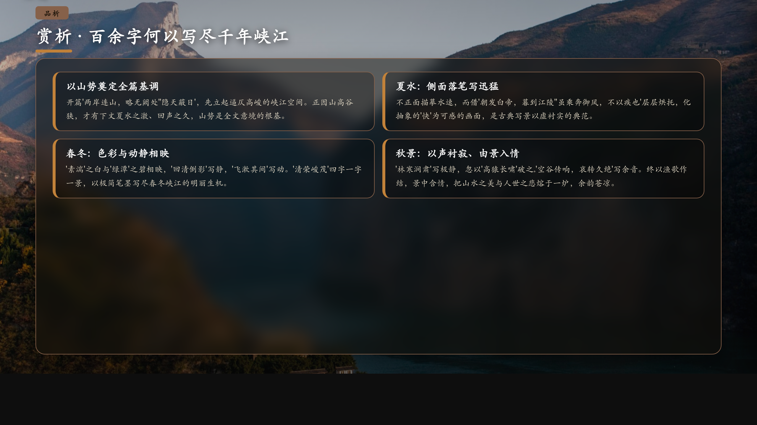
赏析 · 百余字何以写尽千年峡江
▶ 课件第 9 页
品味语言与情感
三峡 · 夏水赭金为主、峡岩玄褐为骨—
P.6

Slide 7
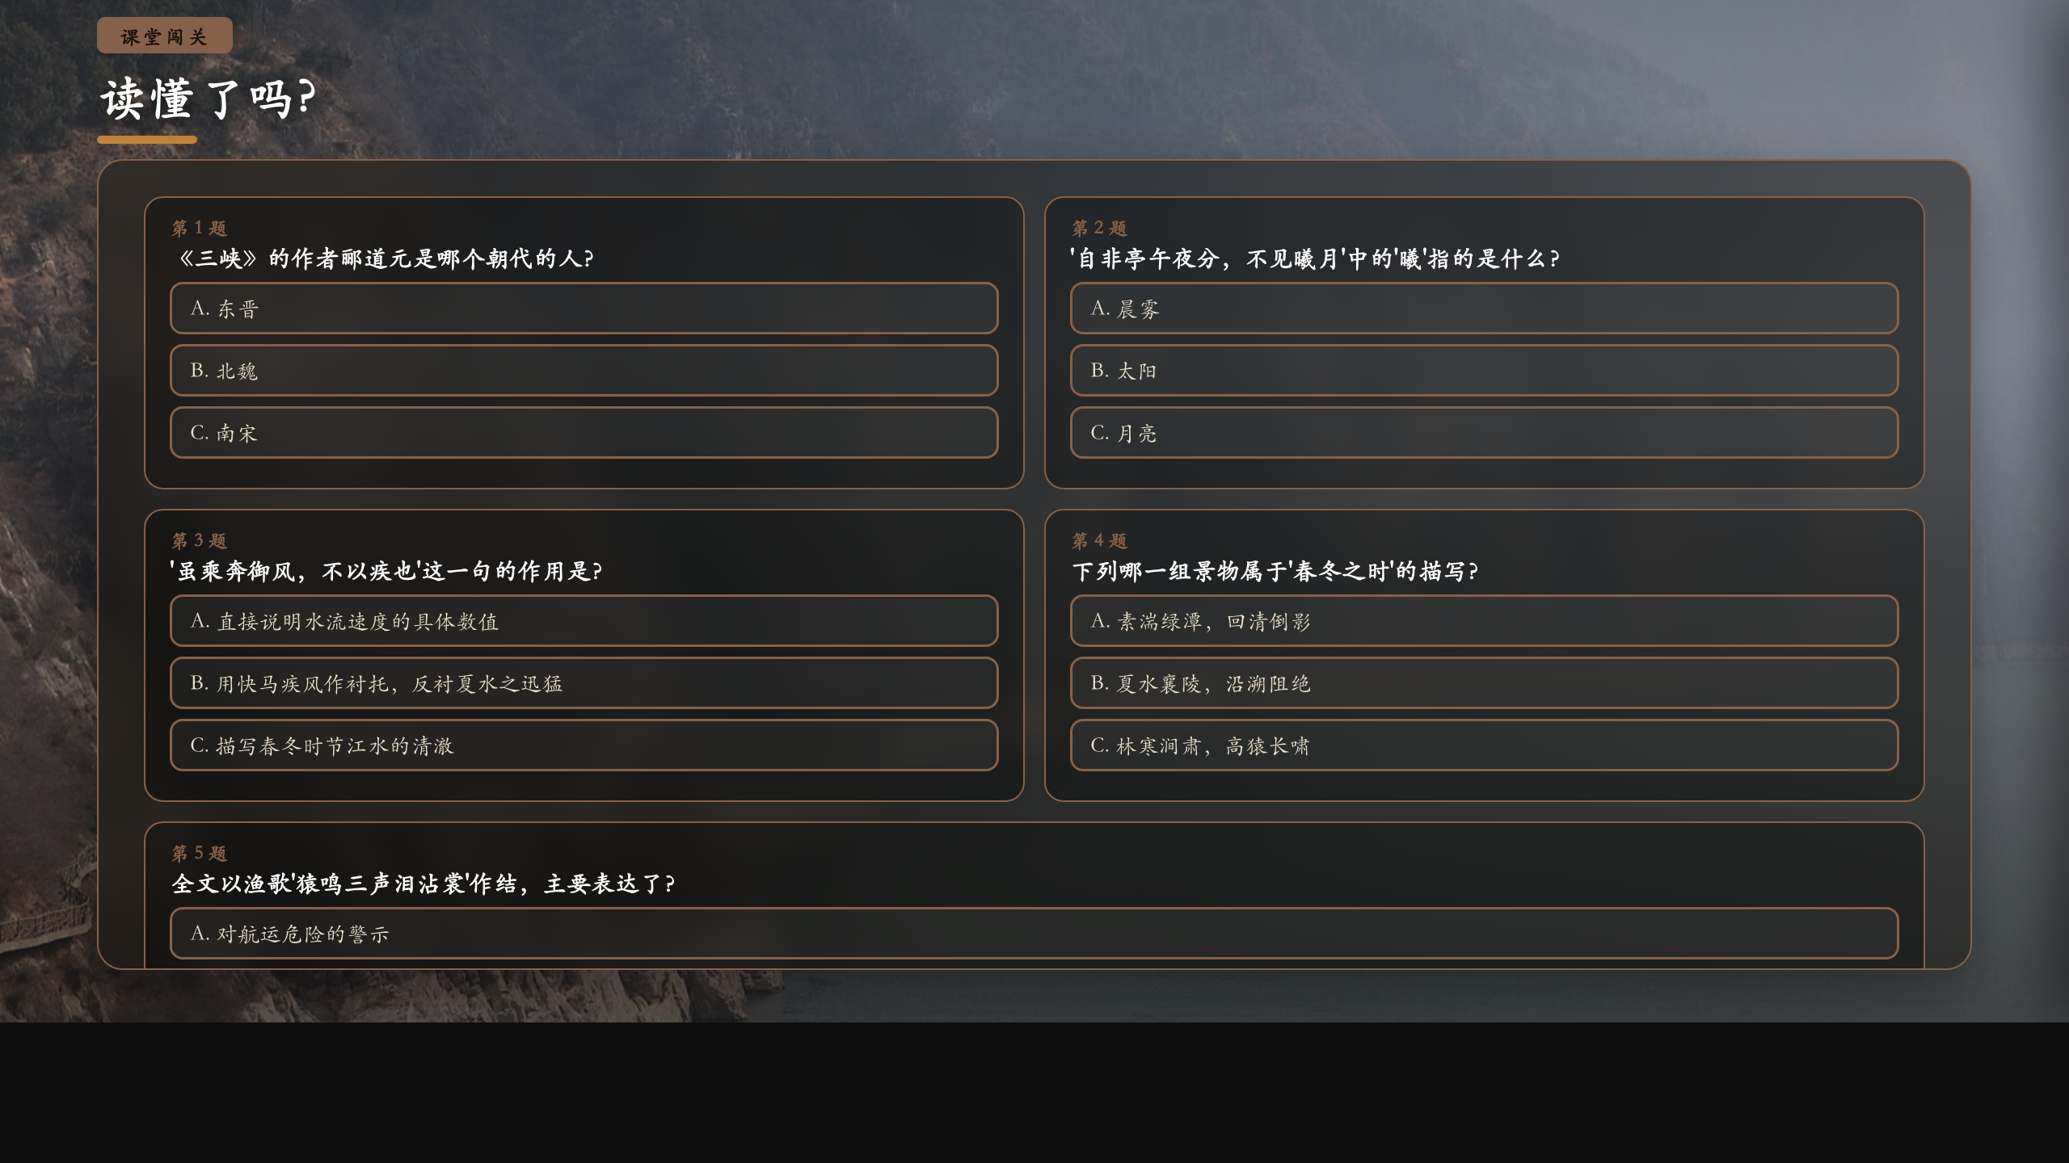
课堂闯关
▶ 课件第 10 页
检测理解与迁移
三峡 · 夏水赭金为主、峡岩玄褐为骨—
P.7

Slide 8
板书
三峡
· 写景顺序:总写山势（隐天蔽日）→ 分写水：夏（奔放迅猛）→ 春冬（清幽明丽）→ 秋（凄清寂寥）。先山后水，先夏后冬春、终以秋。
· 写法之妙:侧面烘托（乘奔御风不以疾）、动静相映（素湍/绿潭）、以声衬寂（高猿长啸破林寒涧肃）、由景入情（渔歌作结）。
· 意境情感:雄奇壮丽与凄清寂寥并存；末以'泪沾裳'落回人世悲凉，山水之美中含苍凉之情。
三峡 · 夏水赭金为主、峡岩玄褐为骨—
P.8

Slide 9
作业
分层作业
必做
流畅背诵并默写全文，整理'阙、嶂、襄、溯、湍、属引'等文言字词的读音与释义，做成一张'三峡字词卡'。
实践
任选夏水、春冬、秋景中的一幅画面，用现代散文笔法扩写成150字左右的写景片段，再与郦道元原文比较，体会文言的凝练。
挑战
搜集李白《早发白帝城》，对比它与《三峡》'朝发白帝，暮到江陵'一段，分析诗与文在写'水之疾'上各有何妙处，写一段200字赏析。
三峡 · 夏水赭金为主、峡岩玄褐为骨—
P.9

